Slide 1

厚德 求真 励学 笃行
《创业基础》实验班
第2次分组任务
用户调研
➡ 小组名称：蓝桥
➡ 项目总负责人：魏朝旭
➡ 技术负责人：冯汝鑫，胡轩宇
➡ 市场负责人：刘凯丽，刘一力
➡ 设计负责人：李尚泽

Slide 2
壹 桌面调研简报
贰 用户访谈简报
目 录
CONTENT

Slide 3
用户及特征
背景资料
场景及特征
18-25岁在校学生，渴望陪伴，社恐，冲动消费，交友需求，追求性价比，收入在1000-3000元，单身未婚，父母催婚等等。
选取校园中某一环境代表（如操场）。地域辽阔，乐跑散步，运动搭子，氛围感良好，集体活动频繁，日常人的去处，开放便捷，心情放松等等。
调研目的、调研工具、调研分工
我们团队对于这类群体的需求已经有了初步判断，为了得到更详细的需求以方便我们改进创业方向。我们采取桌面调研和用户访谈的方式去进行调研，得到更多的信息。
此次主要分工：冯汝鑫和魏朝旭进行用户访谈，胡轩宇和李尚泽进行桌面调研，刘凯丽和刘一力根据我们进一步对面向客户的需求，对小组名称，logo，slogan等加以改进和设计。

Slide 4
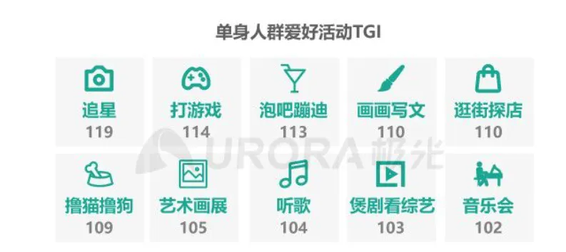
行业分析
桌面调研简报
问卷调查简报
田野调查简报
用户访谈简报
桌面调研简报
用户访谈简报
桌面调研简报
研究了3份主要相关报告：
《2024陌生人社交深度报告》
《2024年中国移动互联网半年报告》
《恋爱社交App产品分析报告》
随着中国社会的现代化进程，单身人群逐年增多，尤其是在大城市和年轻群体中。单身人口的增多为婚恋交友市场提供了广泛的潜在用户。 过去，中国的婚恋观念相对传统，婚姻通常由家长安排，但随着社会观念的变革，越来越多的年轻人选择自主择偶，推动了婚恋市场的发展。随着生活节奏的加快，很多人将更多的时间花费在工作和个人发展上，导致了社交圈子的缩小。线上婚恋交友平台为这些人提供了更加便捷的社交方式。

Slide 5
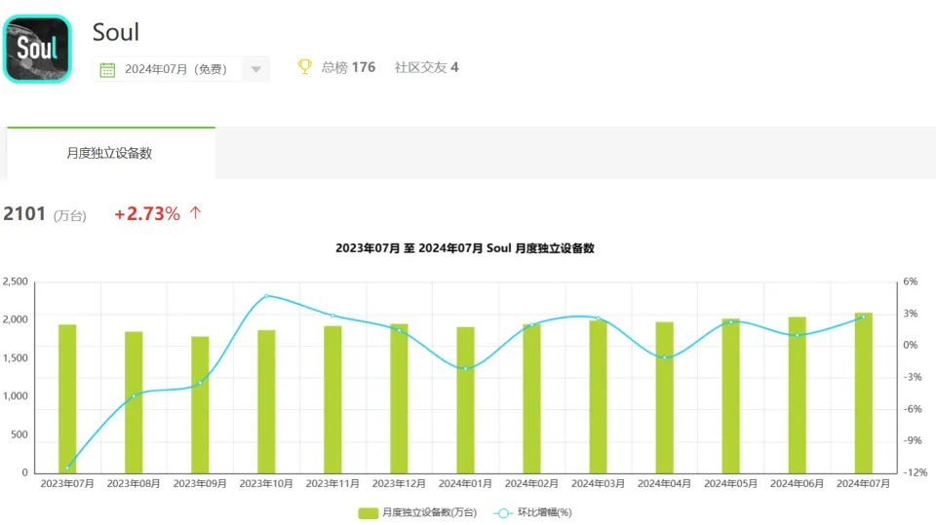
行业分析
桌面调研简报
问卷调查简报
田野调查简报
用户访谈简报
桌面调研简报
用户访谈简报
用户特征：以年轻群体为主，大学生是重要用户群体
市场格局：探探、Soul、陌陌各有特色
探探：主打颜值交友
Soul：突出性格匹配
陌陌：基于地理位置
市场规模：主要玩家月活跃用户情况
Soul：月活稳定在2000万左右
陌陌：历史最高月活达1.153亿（2021年第一季度）

Slide 6
行业所面临的问题
桌面调研简报
问卷调查简报
田野调查简报
用户访谈简报
桌面调研简报
用户访谈简报
隐私和数据安全问题
1.用户隐私泄露：大学生用户群体对于个人隐私和数据保护非常敏感。如果软件没有做好隐私保护措施，用户的信息（包括照片、聊天记录等）可能会被滥用或泄露，影响用户的信任和平台的声誉。
2.虚假信息和身份欺诈：部分用户可能在平台上发布虚假信息或冒充他人，导致其他用户受到欺骗。这种行为严重影响了平台的信任度和安全性。
情感辅导和支持缺乏
1.恋爱指导不足：许多大学生在恋爱中缺乏经验，遇到感情问题时无法得到有效的帮助或指导。现有的恋爱软件大多侧重于社交配对，缺乏心理咨询、情感辅导等深层次的支持。
2.情感挫折感：一些大学生在平台上经历的“失败”配对、冷淡回应和拒绝可能导致情感上的挫折感，甚至影响自信心和心理健康。然而，大多数恋爱平台并未提供有效的情感支持或反馈。

Slide 7
结论
桌面调研简报
问卷调查简报
田野调查简报
用户访谈简报
桌面调研简报
用户访谈简报
监管与合规：随着《个人信息保护法》落地，平台需平衡商业利益与用户权益，合规化运营成长期竞争力。
融合化趋势：线上社交（直播 / 社群）与线下场景（运动 / 娱乐）深度融合，“低成本、高体验” 的泛社交模式更易获年轻人青睐。
隐私问题：信息真实性、隐私保护、服务透明度是用户选择核心，技术和模式创新是破局关键。
发现
中国人民大学报告显示：双一流高校学生明确结婚意愿 65%，高于普通本科58%和专科52%。打破 “学历越高越恐婚” 的刻板印象，高学历群体通过理性规划降低不确定性，将婚恋纳入人生发展框架。
2025 年上海某高校调研发现，32% 大学生参加相亲活动时会携带 1-2 名室友，美其名曰 “军师”。
意外点：婚恋决策从私密化转向 “群体参谋”，将宿舍文化渗透到情感生活，社交圈层的意见权重超过家庭。

Slide 8


用户访谈简报
桌面调研简报
用户访谈简报
本次访谈共访问六位同学，均来自大一。大部分人课程压力不大，但空闲时间较少。多数人单身，部分尝试恋爱但未成功。线上交友平台使用率低，对隐私和信息真实性较关注。社交方面，有些人不擅沟通，但整体无明显社交恐惧。
在交友偏好上，受访者愿尝试朋友推荐的新交友软件。多数人认为异性交友需更谨慎，同性交友较为自然。总体来看，受访者期待交友平台功能齐全、安全性高，并对丰富线下活动持积极态度。

Slide 9
用户访谈简报
桌面调研简报
问卷调查简报
田野调查简报
用户访谈简报
桌面调研简报
用户访谈简报
以下是由被访谈同学（已匿名）的对话所构成的表格
 | 理想交友平台功能 | 期望匹配方式 | 线上交友风险 | 交友平台改进
男1 | 保留隐私、提供兴趣匹配 | 爱好、性格 | 骗子多、内容虚假 | 严格身份验证、验证真实性
男2 | 保留隐私、简洁界面、快速匹配 | 性格、兴趣 | 骗子多、垃圾信息多 | 安全审查、信息筛选
男3 | 匿名聊天、严格信息筛选 | 星座、兴趣 | 骗子、垃圾内容多 | 内容筛选、行为监管
女1 | 匿名社交、兴趣和性格匹配 | 星座、兴趣 | 骗子多、虚假图片 | 严格审核机制、保护隐私
女2 | 精准匹配、隐私保护功能 | 性格、星座 | 骗子多、隐私泄露 | 严格身份验证、信息保护
女3 | 定制匹配、真诚交友、保密性强 | 爱好、性格 | 骗子多、内容不真实 | 严格身份验证、强化隐私保护

Slide 10

用户访谈简报
桌面调研简报
问卷调查简报
田野调查简报
用户访谈简报
桌面调研简报
用户访谈简报
根据调查显示，用户在理想交友平台上的需求主要集中在隐私保护、兴趣和性格匹配、简洁界面等方面。大多数用户希望平台能根据爱好、性格或星座进行精准匹配，且能够保障隐私和匿名性。
针对交友平台的改进，用户强调需要严格的身份验证、信息筛选和内容监管，以应对骗子和虚假信息的风险。同时，加强隐私保护和审核机制是提高平台安全性和可信度的关键。

Slide 11
用户访谈简报
桌面调研简报
问卷调查简报
田野调查简报
用户访谈简报
桌面调研简报
用户访谈简报
以下是根据访谈结果获得的统计数据
分析显示，大部分人对线上交友和拓展新社交圈有较高兴趣，同时更看重交友对象的内在品质而非外貌。关于交友安全，许多人关注人身和财产安全，反映大家在使用交友软件时注重隐私保护。
此外，关于父母催婚和同性交友的问题，较少人提及，说明这些问题对大多数人影响较小。总体来看，大家倾向于通过安全和健康的方式进行社交。

Slide 12
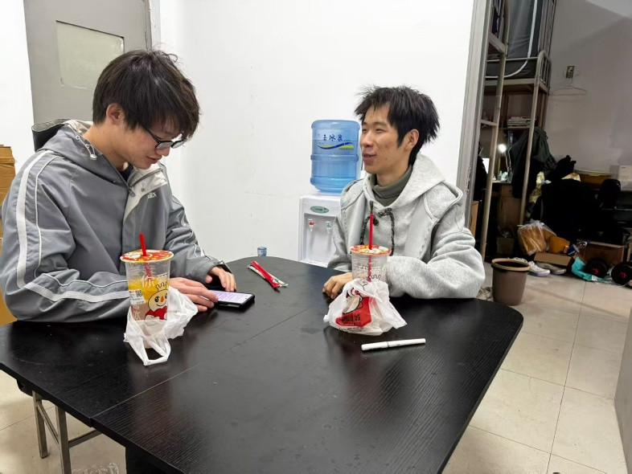
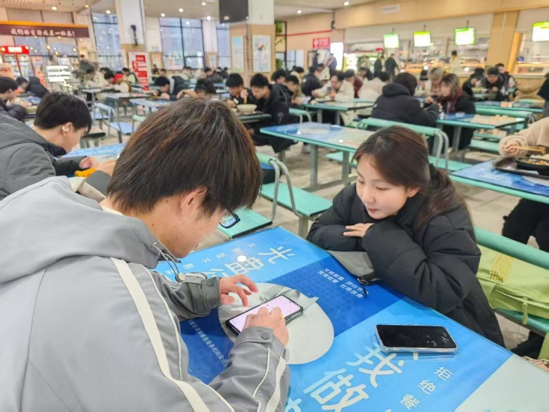



用户访谈简报
桌面调研简报
问卷调查简报
田野调查简报
用户访谈简报
桌面调研简报
用户访谈简报
部分访谈图片展示
访谈人：魏朝旭
此文件为和某位被访谈者的访谈记录，已经征得对方同意，作为访谈材料
此文件为和某位被访谈者的访谈录音，已经征得对方同意，作为访谈材料

Slide 13
THANK FOR ATTENTION
厚德 求真 励学 笃行

